Slide 1
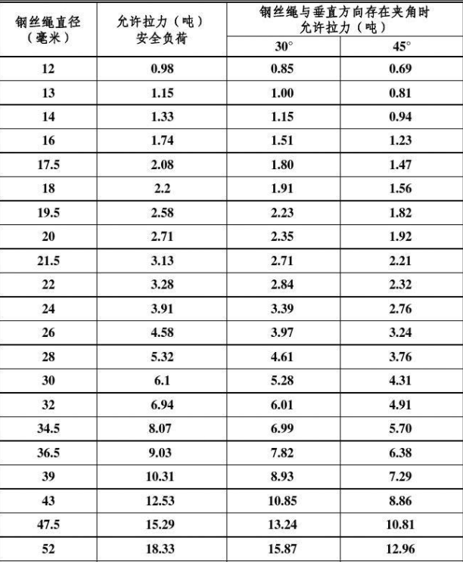
实验八：塔身吊装- APP实操
实验目标：使用仿真APP解决工程实际问题
塔身吊装APP已知参数：抱杆材料为Q235，材料的屈服强度为235MPa，抗拉强度为390MPa，钢丝绳的允许拉力的安全载荷见下表。
工程问题1：应用该塔身吊装结构，吊装1000kg的被吊件，由于起吊瞬间的超重原因，考虑1.3倍的超重系数。工程要求，保证抱杆材料具有2倍安全系数，承载绳和外拉绳具有1.5倍安全系数，整体结构的最大位移不超过20mm。
工程问题2：应用该塔身吊装结构，吊装2000kg的被吊件，由于起吊瞬间的超重原因，考虑1.3倍的超重系数。工程要求，保证抱杆材料具有2倍安全系数，承载绳和外拉绳具有1.5倍安全系数，整体结构的最大位移不超过20mm。
吊物加载重量=吊装实际重量*超重系数
抱杆安全系数=屈服强度/最大等效应力
钢丝绳安全系数=允许拉力/最大拉力

Slide 2
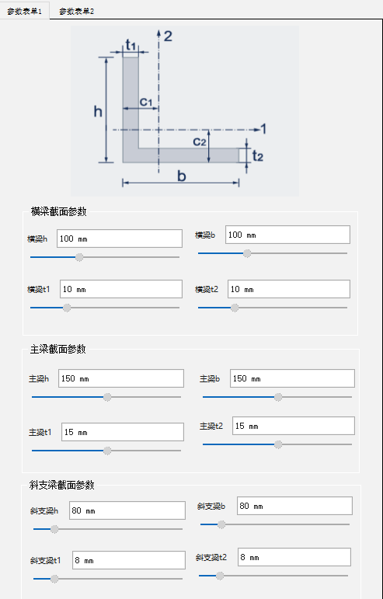
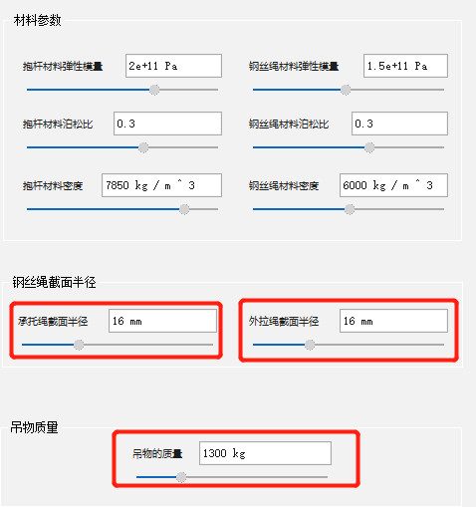
实验八：塔身吊装- APP实操
实验目标：使用仿真APP解决工程实际问题
工程问题1：
步骤1：参数表单设置
步骤2：APP计算、结果提取及评估
生成几何
生成网格
计算
钢丝绳的承载能力，保守考虑取值为4.91t，折算为力值为F=4.91X1000X9.806=48147.46N
表：结果提取
结果列表 | 结果数值 | 评估
抱杆最大应力 | 66.64MPa | 安全系数3.53>2，满足
最大整体位移 | 15.61mm | 15.61<20mm,满足
外拉绳最大拉力 | 20748.6N | 安全系数2.32>1.5，满足
承托绳最大拉力 | 28618.2N | 安全系数1.68>1.5，满足
综合评估，该设备满足吊装1000kg吊物的工程需求。

Slide 3
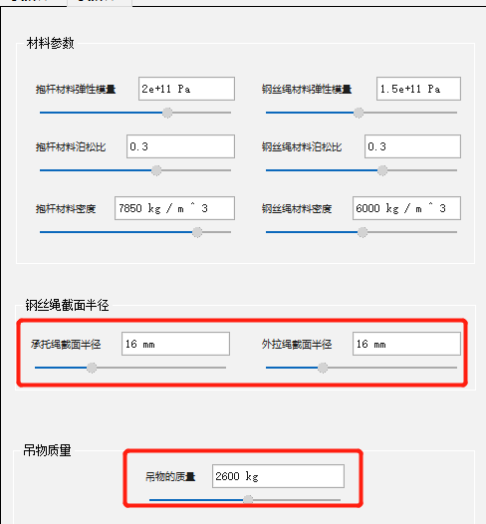
实验八：塔身吊装- APP实操
实验目标：使用仿真APP解决工程实际问题
工程问题2：
步骤2：APP计算、结果提取及评估
步骤1：参数表单设置
生成几何
生成网格
计算
钢丝绳的承载能力，保守考虑取值为4.91t，折算为力值为F=4.91X1000X9.806=48147.46N
表：结果提取
结果列表 | 结果数值 | 评估
抱杆最大应力 | 72.02MPa | 安全系数3.26>2，满足
最大整体位移 | 17.65mm | 17.65<20mm,满足
外拉绳最大拉力 | 24434.3N | 安全系数1.97>1.5，满足
承托绳最大拉力 | 32413.5N | 安全系数1.49<1.5，不满足
综合评估，该设备不满足吊装2000kg吊物的工程需求，需要更改参数设置。

Slide 4
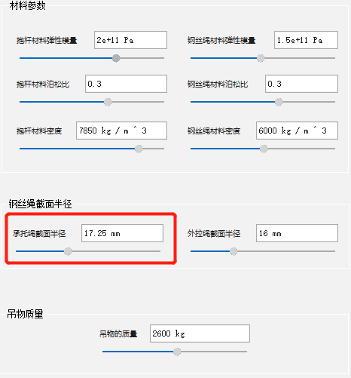
实验八：塔身吊装- APP实操
实验目标：使用仿真APP解决工程实际问题
工程问题2：
步骤2：APP计算、结果提取及评估
由于仅有承托绳的安全系数没有达到工程要求，因此可以增大安全绳的半径来满足。选用直径34.5mm的钢丝绳。
生成几何
生成网格
计算
外拉绳的承载能力，保守考虑取值为4.91t，折算为力值为F=4.91X1000X9.806=48147.46N
步骤1：参数表单设置
承托绳的承载能力，保守考虑取值为5.70t，折算为力值为F=5.70X1000X9.806=55992.26N
表：结果提取
结果列表 | 结果数值 | 评估
抱杆最大应力 | 72.51MPa | 安全系数3.24>2，满足
最大整体位移 | 17.69mm | 17.69<20mm,满足
外拉绳最大拉力 | 23842.9N | 安全系数2.02>1.5，满足
承托绳最大拉力 | 33497.0N | 安全系数1.67<1.5，不满足
综合评估，更改参数后，结构满足工程需求。

Slide 5
实验八：塔身吊装- APP实操
实验目标：使用仿真APP解决工程实际问题
思考？
1、假如抱杆的安全系数不满足要求，需要调整哪些参数来增强结构，从而满足工程需求呢？
2、假如整体位移结果超出规范标准，需要调整哪些参数来增强结构，从而满足工程需求呢？
操作考评表
项次 | 项目 | 要求 | 配分 | 得分
1 | APP使用流程 | 完成程度与效果 | 15
 |  | 熟练程度 | 5
2 | APP参数调整 | 完成程度与效果 | 55
 |  | 熟练程度 | 5
3 | APP结果提取 | 完成程度与效果 | 15
 |  | 熟练程度 | 5

